Slide 1
Саратовцы в войне 1812-го года

Slide 2
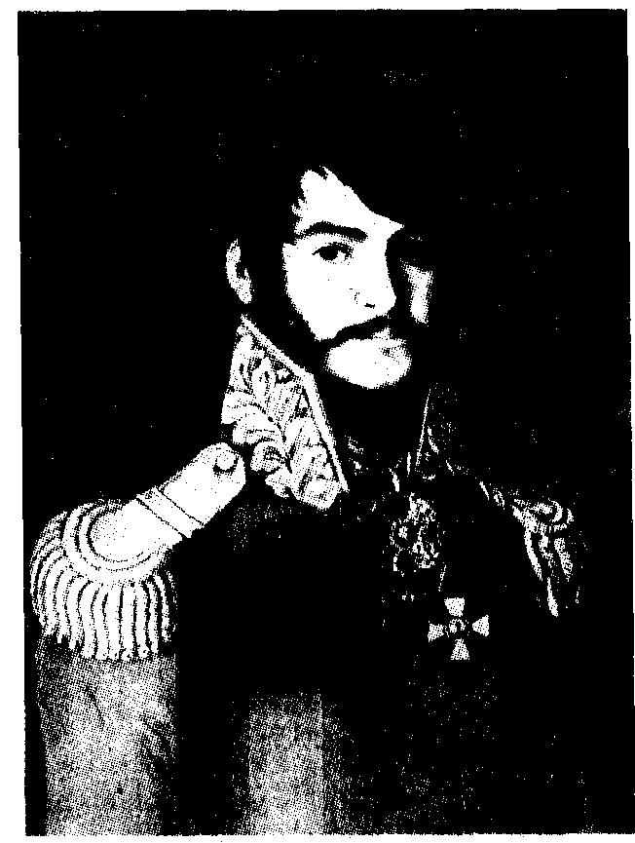
Саратовцы в войне 12-го года
Многие саратовцы проявили мужество и героизм на полях сражений. Среди них — командир кавалерийского полка генерал-адъютант В. В. Орлов-Денисов - уроженец Вольского уезда. Именно он первым встретил наполеоновские полчища на берегу Немана и первым сообщил командованию о вторжении Наполеона.
В. В. Орлов-Денисов
(1775—1843)

Slide 3
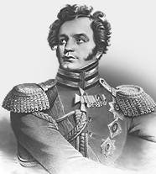
Саратовцы в войне 12-го года
Уваров Ф.П
(1773-1824)
Полк Орлова-Денисова входил в состав 1-го кавалерийского корпуса под командованием другого нашего земляка, генерал-лейтенанта от кавалерии Ф. П. Уварова, который вместе с казачьими полками Платова осуществил знаменитый обходной маневр при Бородине. Отличился в боях под Вязьмой и Красным. Уваров был также участником знаменитого совета в Филях.

Slide 4
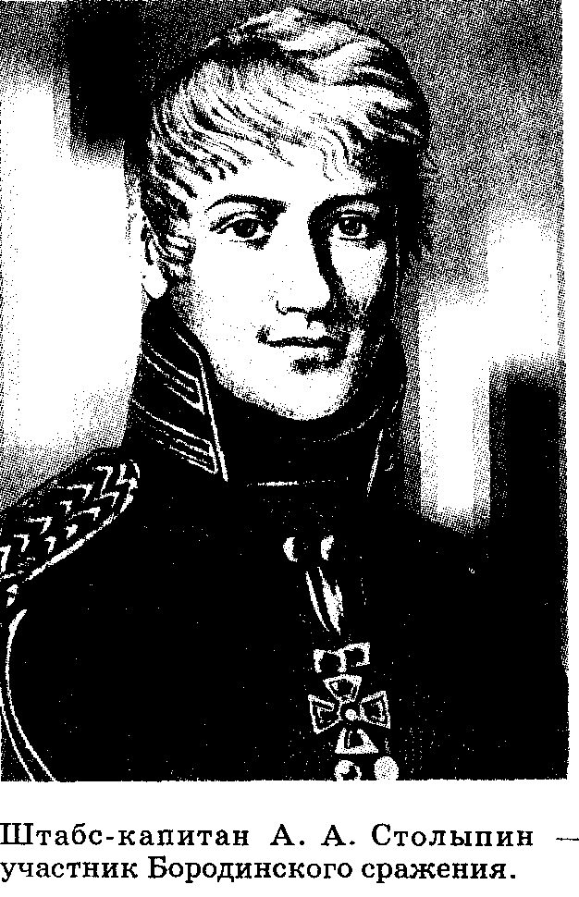
Саратовцы в войне 12-го года
За храбрость, проявленную в Бородинском сражении, награждены многие офицеры. Среди них ротмистр П. С. Подъяпольский — уроженец Аткарского уезда, в эскадроне которого всю кампанию прослужила знаменитая «кавалерист-девица» Н. А. Дурова, и артиллерист поручик А. А. Столыпин — родной брат бабушки М. Ю. Лермонтова.
Выйдя в отставку, Столыпин поселился в Саратове. Здесь на его свадьбе в 1830 году побывал знаменитый поэт, участник Отечественной войны 1812 года Д. В. Давыдов. В эти дни он окончательно отработал текст элегии «Бородинское поле» и прочитал ее в кругу боевых друзей.

Slide 5
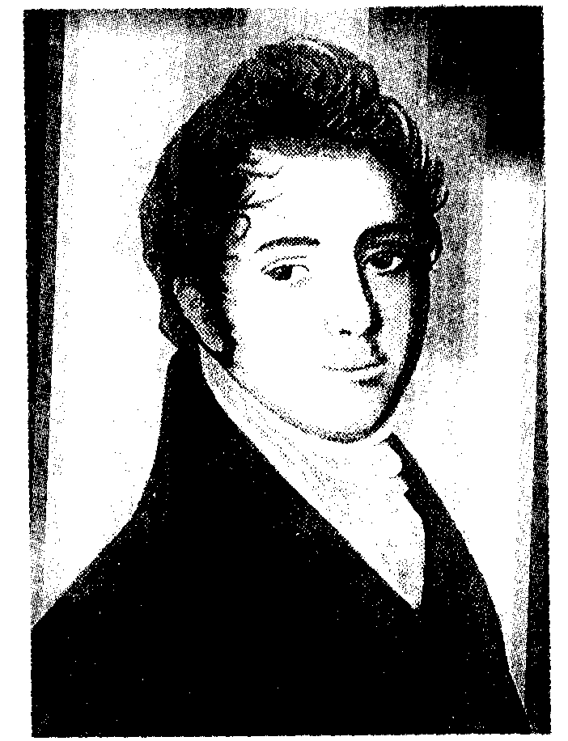
Саратовцы в войне 12-го года
Военной типографией Главного штаба заведовал уроженец Аткарского уезда профессор Дерптского университета А. С. Кайсаров., Он погиб в сражении под городом Гайнау.

Slide 6
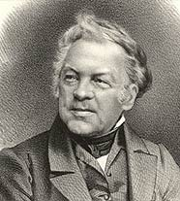
Саратовцы в войне 12-го года
Иван Иванович Лажечников
(1792-1869)
Саратовским инспектором учебных заведений был будущий знаменитый русский писатель И. И. Лажечников.
На последнем этапе Отечественной войны, в заграничных походах русской армии он был адъютантом прославленного генерала А. И. Остермана-Толстого.

Slide 7
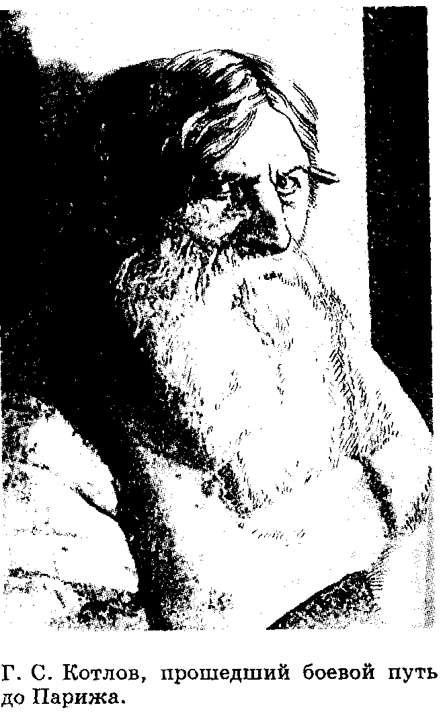
Саратовцы в войне 12-го года
Массовый героизм в сражениях проявили саратовские крестьяне, ставшие солдатами и ратниками ополчения. Один из них, сын солдата Я. П. Балмашев, за большое мужество и храбрость в боях был произведен в офицеры и награжден семью орденами русскими, одним прусским, медалями и золотым именным оружием.
Крестьянин из села Багаевка Г.С.Котлов прошел славный боевой путь до Парижа и встретил в 1912 году 100-летний юбилей войны в возрасте 121 года.

Slide 8
СУДЬБЫ
На саратовской земле жили и другие герои войны. Так, с 1813 по 1822 год сначала петровским, а затем царицынским городничим был П.И.Быков, который прославился тем, что в октябре 1812 года уничтожил в городе Малоярославце переправы через реку Лужа и задержал неприятеля.
С весны 1836 до весны 1842 года в Саратове жил генерал-лейтенант И.К. Арнольди. Герой Березины, он потерял левую ногу под Лейпцигом, но военной службы не оставил. В 30-е годы генерал командовал конно - артиллерийским резервом, стоявшим в Саратовской губернии.

